Slide 1
ОТЧЕТ
ГЛАВЫ НАВОЛОКСКОГО ГОРОДСКОГО ПОСЕЛЕНИЯ ЗА 2020 ГОД
Notes:
Отчет Главы Наволокского городского поселения за 2020 год

Slide 2
Территория опережающего социально-экономического развития (ТОСЭР)
Постановление Правительства РФ от 17.02.2018 №171 «О создании территории опережающего социально-экономического развития «Наволоки» (ред. от 27.12.2019)
Notes:
В 2020 году работа муниципалитета была направлена на создание условий экономического роста, улучшение социально-экономической обстановки и инвестиционного климата в Наволокском городском поселении.
В 2018 году Наволокское городское поселение признано территорией опережающего социально-экономического развития «Наволоки». Определены границы ТОСЭР «Наволоки», виды экономической деятельности, при осуществлении которых на этой территории действует особый правовой режим, минимальный объём капитальных вложений резидентов, минимальное количество новых постоянных рабочих мест.
В реестр резидентов территорий опережающего социально-экономического развития по состоянию на 01.04.2021 года включено четырнадцать предприятий:

Slide 3
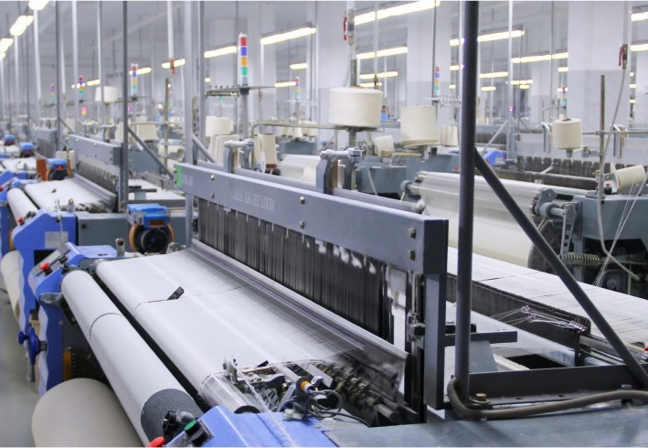
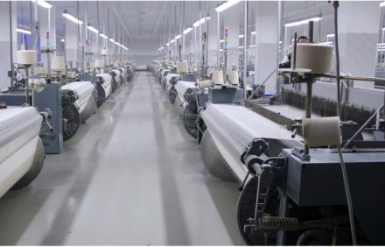
Резиденты ТОСЭР Наволоки
ООО «ХБК Навтекс» (включено в реестр 20.06.2018)
Инвестиционный проект
«Создание комплексного высокотехнологичного производства перевязочных материалов».
Цель проекта –
организация производства марли, соответствующей российским и европейским стандартам, и перевязочных материалов из нее: бинтов, отрезов, салфеток.
 | План | Исполнение
Объем инвестиций, млн.руб. | 357,0 | 224
Рабочие места, ед. | 866 | 871
Notes:
ООО «Хлопчатобумажная компания «Навтекс» зарегистрировано в качестве резидента ТОСЭР «Наволоки» 20.06.2018 г.
ООО «ХБК Навтекс» при поддержке Минпромторга России, Фонда развития промышленности и Фонда развития моногородов реализует инвестиционный проект «Создание комплексного высокотехнологичного производства перевязочных материалов».Цель проекта связана с организацией производства марли, соответствующей российским и европейским стандартам, и перевязочных материалов из нее: бинтов, отрезов, салфеток.
Проектом предусмотрено привлечение инвестиций в объеме 357 млн. рублей и создание 866 рабочих мест.
На 01.01.2021г. объем инвестиций составил 224,0 млн. рублей, создано 871 рабочее место.

Slide 4
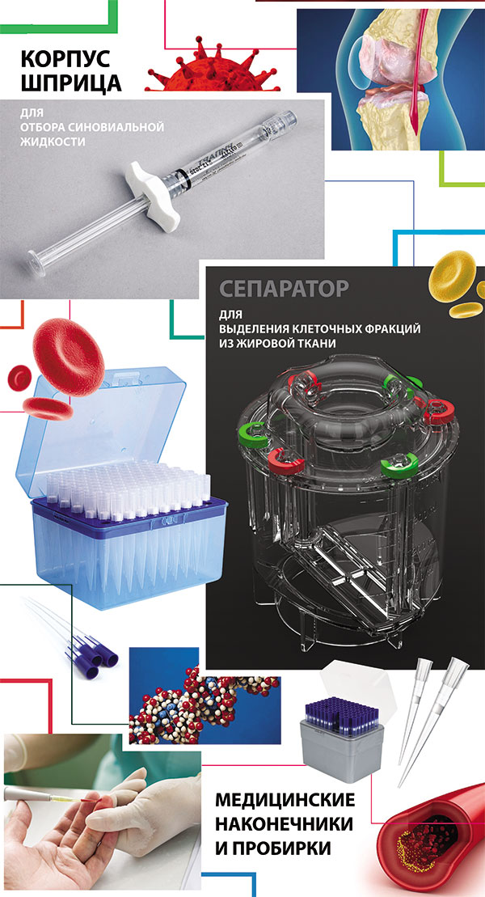
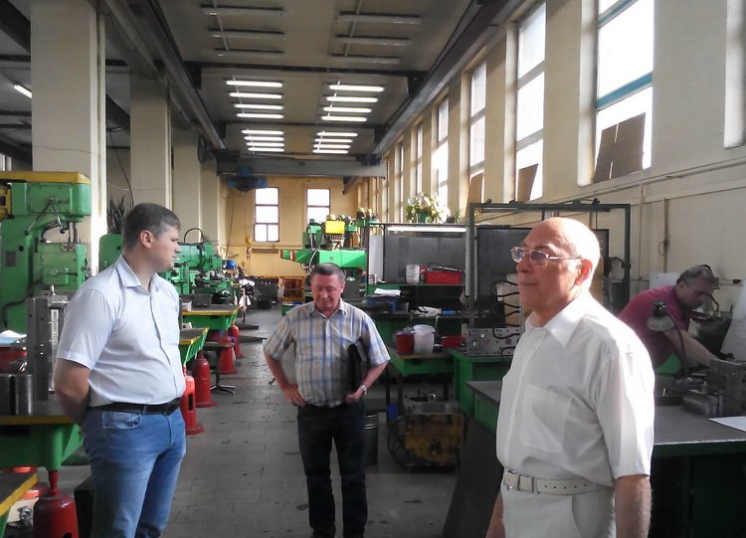
Резиденты ТОСЭР Наволоки
ООО «Техоснастка - Наволоки» (включено в реестр 05.10.2018)
Инвестиционный проект
«Строительство завода по производству медицинских изделий».
Цель проекта –
организация и развитие производственного предприятия для производства и реализации расходных материалов для медицины на российском рынке.
 | План | Исполнение
Объем инвестиций, млн.руб. | 300,0 | 170,7
Рабочие места, ед. | 54 | 18
Notes:
ООО «Техоснастка - Наволоки» зарегистрировано в качестве резидента ТОСЭР «Наволоки» 05.10.2018 г.
Предприятие реализует инвестиционный проект «Строительство завода по производству медицинских изделий». Данный проект направлен на организацию производства полипропиленовых наконечников и пробирок для забора жидкостей в медицинских целях из лабораторного пластика.
Проектом предусмотрено привлечение инвестиций в объеме 300 млн. рублей и создание 54 рабочих мест.
На 01.01.2021г. объем инвестиций составил 170,7 млн. рублей, создано 18 рабочих мест.

Slide 5
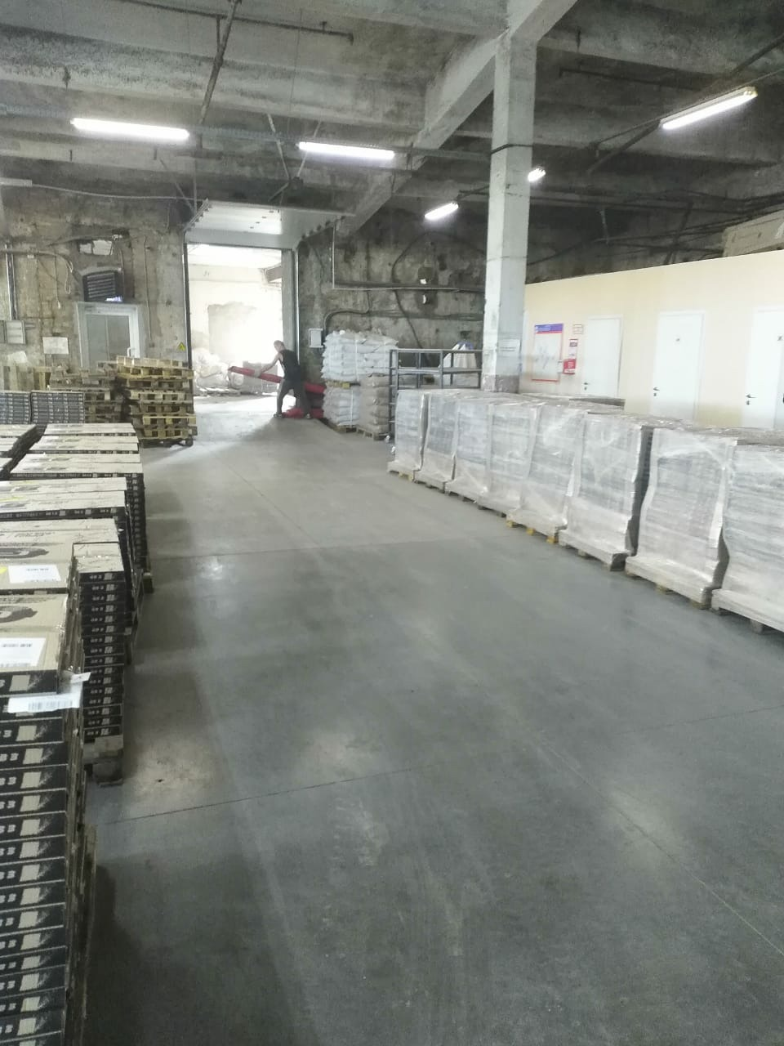
Резиденты ТОСЭР Наволоки
ООО «Завод акустических решений «Стандартпласт» (включено в реестр 19.12.2018)
Инвестиционный проект
«Производство вибродемпфирующих материалов нового поколения для автомобильной промышленности».
Цель проекта –
организация производства вибродемпфирующих материалов нового поколения для автомобильной промышленности.
 | План | Исполнение
Объем инвестиций, млн.руб. | 50,0 | 31,0
Рабочие места, ед. | 146 | 87
Notes:
ООО «Завод Акустических решений «Стандартпласт» зарегистрировано в качестве резидента ТОСЭР «Наволоки» 19.12.2018г.
Предприятием реализуется инвестиционный проект «Производство вибродемпфирующих материалов нового поколения для автомобильной промышленности».Вибродемпфирующие материалы – это материалы, способные поглощать и рассеивать различные виды шумов и вибраций. Область их применения обширна: автомобилестроение, авиастроение, судостроение, вагоностроение, машиностроение, а также строительство.
Проектом предусмотрено привлечение инвестиций в объеме 50 млн. рублей и создание 146 рабочих мест.
На 01.01.2021 г. объем инвестиций составил 31 млн. рублей, создано 87 рабочих мест.

Slide 6
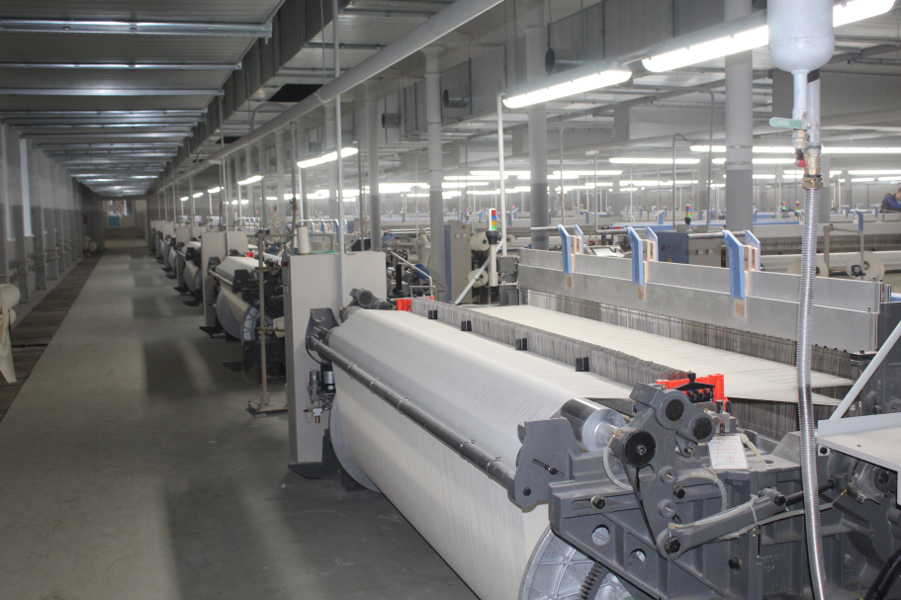
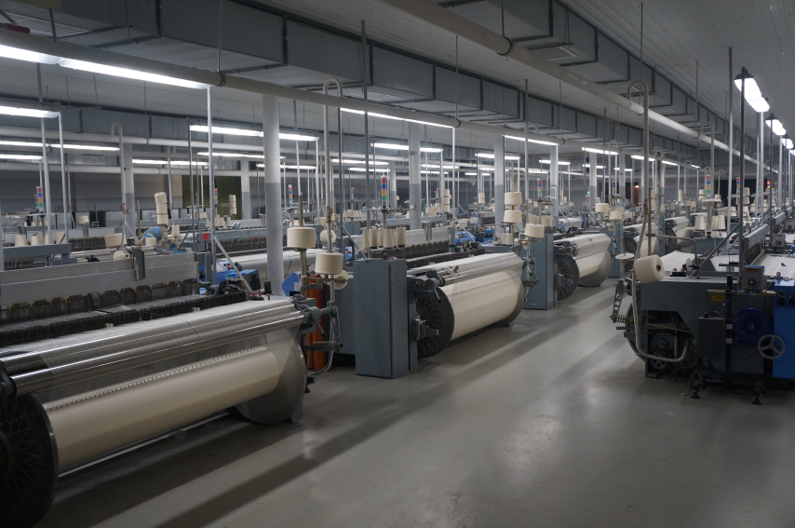
Резиденты ТОСЭР Наволоки
ООО «Центр развития моногорода» (включено в реестр 30.03.2020)
Инвестиционный проект
«Создание ткацкого производства хлопчатобумажных тканей для домашнего текстиля».
Цель проекта - создание высокотехнологичного ткацкого
производства широких хлопчатобумажных тканей для домашнего текстиля с целью замещения наиболее востребованных на российском рынке импортных аналогов
 | План | Исполнение
Объем инвестиций, млн.руб. | 186,5 | 103,1
Рабочие места, ед. | 146 | 147
Notes:
ООО «Центр развития моногорода» зарегистрировано в качестве резидента ТОСЭР «Наволоки» 30.03.2020г.
Предприятие реализует инвестиционный проект «Создание ткацкого производства хлопчатобумажных тканей для домашнего текстиля».
Цель проекта - создание высокотехнологичного ткацкого производства широких хлопчатобумажных тканей для домашнего текстиля с целью замещения наиболее востребованных на российском рынке импортных аналогов.
Проектом предусмотрено создание 146 рабочих мест, планируемый объем инвестиций 186,5 млн рублей.
По состоянию на 01.01.2021 объем инвестиций составил 103,1 млн рублей, создано 147 рабочих мест.

Slide 7
Резиденты ТОСЭР Наволоки
Наименование предприятия | Дата включения в Реестр | Инвестиционный проект | Объем инвестиций, млн.руб. | Рабочие места, ед.
ООО «Асмед» | 19.11.2020 | Организация производства медицинских изделий из нетканых материалов | 12,9 | 43
ООО ВМЗ «БолТ-34» | 24.12.2020 | Организация высокотехнологичного производства прогрессивного крепежа, производительностью 13400 тонн в год | 1219,5 | 95
ООО «КОТТОН ПРОМ» | 31.12.2020 | Организация производства текстильного полотна | 916,7 | 270
ООО «Виктория» | 31.12.2020 | Создание предприятия по переработке, выращиванию и реализации рыбной продукции | 240 | 43
ООО «Фасонмедикал» | 31.12.2020 | Создание швейного цеха по производству одноразовой одежды из нетканого материала | 2,5 | 10
Notes:
В конце 2020 года начале 2021 года в реестр резидентов территорий опережающего социально-экономического развития, осуществляющих деятельность на территории Наволокского городского поселения включено еще 10 предприятий:
1. ООО «Асмед» включено в Реестр 19.11.2020. Предприятие планирует реализовать инвестиционный проект «Организация производства медицинских изделий из нетканых материалов». Проектом предусмотрено создание 43 рабочих места, планируемый объем инвестиций 12,9 млн рублей. По состоянию на 01.01.2021 объем инвестиций составил 0,17 млн рублей, создано 4 рабочих места.
2. ООО Волжский метизный завод «БолТ-34» включено в Реестр 24.12.2020. Предприятие планирует реализовать инвестиционный проект «Организация высокотехнологичного производства прогрессивного крепежа, производительностью 13400 тонн в год». Проектом предусмотрено создание 95 рабочих мест, планируемый объем инвестиций 1219,5 млн рублей.
3. ООО «КОТТОН ПРОМ» включено в Реестр 31.12.2020. Предприятие планирует реализовать инвестиционный проект «Организация производства текстильного полотна». Проектом предусмотрено создание 270 рабочих мест, планируемый объем инвестиций 916,7 млн рублей.
4. ООО «Виктория» включено в Реестр 31.12.2020. Предприятие планирует реализовать инвестиционный проект «Создание предприятия по переработке, выращиванию и реализации рыбной продукции». Проектом предусмотрено создание 43 рабочих мест, планируемый объем инвестиций 240 млн рублей.
5. ООО «Фасонмедикал» включено в Реестр 31.12.2020. Предприятие планирует реализовать инвестиционный проект «Создание швейного цеха по производству одноразовой одежды из нетканого материала». Проектом предусмотрено создание 10 рабочих мест, планируемый объем инвестиций 2,5 млн рублей.

Slide 8
Резиденты ТОСЭР Наволоки
Наименование предприятия | Дата включения в Реестр | Инвестиционный проект | Объем инвестиций, млн.руб. | Рабочие места, ед.
ООО «Блэкрам-Наволоки» | 02.02.2021 | Создание производства текстильного полотна | 291,5 | 150
ООО «Фабрика Энергия» | 12.02.2021 | Создание современной швейной фабрики по производству спецодежды | 156,4 | 169
ООО «Наше дело» | 12.02.2021 | Организация производства ПВХ обложек | 9,8 | 17
ООО «Текстильная компания «Гарант» | 15.02.2021 | Создание ткацкого производства для хлопчатобумажных тканей для домашнего текстиля | 79,2 | 17
ООО «Новатекс» | 15.02.2021 | Создание комплекса по производству регенерированного волокна | 71,8 | 97
Notes:
6. ООО «Блэкрам-Наволоки» включено в Реестр 02.02.2021. Инвестор планирует реализовать инвестиционный проект «Создание производства текстильного полотна». Проектом предусмотрено создание 150 рабочих мест, планируемый объем инвестиций 291,5 млн рублей.
7. ООО «Фабрика Энергия» включено в реестр 12.02.2021. Инвестор планирует реализовать инвестиционный проект «Создание современной швейной фабрики по производству спецодежды». Проектом предусмотрено создание 169 рабочих мест, планируемый объем инвестиций 156,4 млн рублей.
8. ООО «Наше дело» включено в реестр 12.02.2021. Инвестор планирует реализовать инвестиционный проект «Организация производства ПВХ обложек». Проектом предусмотрено создание 17 рабочих мест, планируемый объем инвестиций 9,8 млн рублей.
9. ООО «Текстильная компания «Гарант» включено в реестр 15.02.2021. Инвестор планирует реализовать инвестиционный проект «Создание ткацкого производства для хлопчатобумажных тканей для домашнего текстиля». Проектом предусмотрено создание 17 рабочих мест, планируемый объем инвестиций 79,2 млн рублей.
10. ООО «Новатекс» включено в реестр 15.02.2021. Инвестор планирует реализовать инвестиционный проект «Создание комплекса по производству регенерированного волокна». Проектом предусмотрено создание 97 рабочих мест, планируемый объем инвестиций 71,8 млн рублей.

Slide 9
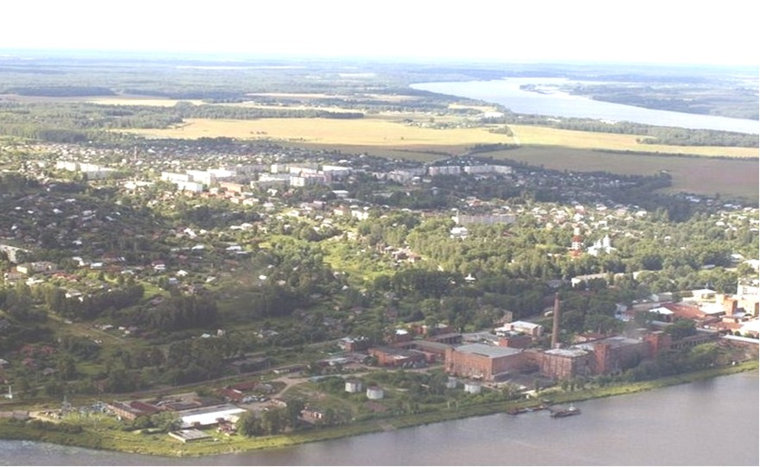
ТОСЭР Наволоки
Рабочие места – 1127 ед.
Инвестиции – 529 млн.руб.
Капитальные вложения – 410,3 млн.руб.
Выручка, полученная резидентами – 10414,6 млн.руб.
2021 год
2018 год
Notes:
За время функционирования ТОСЭР «Наволоки» резидентами создано 1127 новых рабочих места, освоено инвестиций на сумму 529 млн рублей, вложено капитальных вложений в объеме 410,3 млн рублей, выручка от продаж товаров, выполнения работ, оказания услуг полученная резидентами составила 10,4 млрд рублей.
Резидентом ТОСЭР «Наволоки» также планирует стать ООО «ЭНЕРГОСБЫТ», который намерен реализовать инвестиционный проект «Минигенерация-Наволоки». Проектом предусмотрено производство недорогой электроэнергии, потребителями которой будут являться резиденты промышленной площадки в г. Наволоки. Проектом предусмотрено привлечение инвестиций в объеме 186 млн. рублей и создание 24 рабочих мест.
В настоящее время Департаментом экономического развития и торговли Ивановской области, АНО «Агентство по привлечению инвестиций в Ивановскую область», Администрацией Кинешемскго муниципального района и Администрацией Наволокского городского поселения проводятся мероприятия по привлечению инвесторов в ТОСЭР «Наволоки»,с потенциальными инвесторами заключаются соглашения о намерениях по открытию новых предприятий в ТОСЭР «Наволоки».

Slide 10
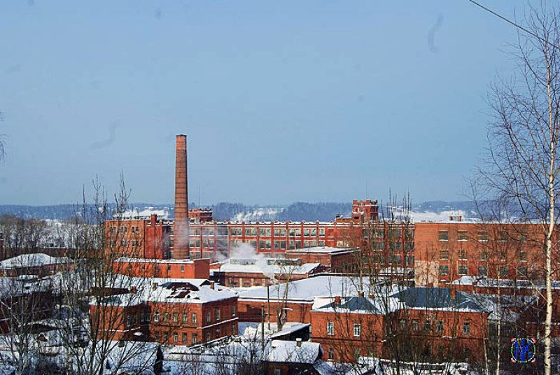
Экономика
Объем
отгруженной
продукции в
промышленности
2020 год –
4711,4 млн.руб.
Обрабатывающие производства
2020 год – 4606,6 млн.руб.
Обеспечение электроэнергией,
газом, паром
2020 год - 69,4млн.руб.
Водоснабжение; водоотведение, организация сбора и утилизация отходов
2020 год – 35,4 млн.руб.
Средняя
заработная плата
2020 год - 23997 руб.
Оборот розничной
торговли
2020 год – 1385,6 млн.руб.
Инвестиции в
основной капитал
2020 год – 242,1 млн.руб.
Notes:
Наволокское городское поселение – муниципальное образование с действующими предприятиями текстильной, швейной, деревообрабатывающей промышленности, предприятиями, оказывающими услуги в области здравоохранения, общественного питания, жилищно-коммунального хозяйства, торговли, хранения и складирования зерна.
Доминирующее положение среди отраслей экономики поселения по объему товаров и услуг занимают отрасли обрабатывающей промышленности (текстильная и швейная отрасли).
За 2020 год отгружено товаров собственного производства, выполнено работ и услуг собственными силами по промышленным предприятиям на сумму 4711,4 млн рублей.

Slide 11
Рынок труда
Численность трудоспособного населения – 6450 чел.
Численность занятых в экономике – 5017 чел.
423 чел.
132 чел.
189 чел.
127 чел.
4,9%
1,0%
261 чел.
51 чел.
Notes:
Численность трудоспособного населения Наволокского городского поселения на 01.01.2021г. по предварительным данным составила 6450 человек.
Показатели рынка труда выглядят следующим образом:
по сравнению с 2019 годом численность официально зарегистрированных безработных увеличилась более чем в 5 раз и составила 261 человек.
уровень регистрируемой безработицы составил 4,9%
количество вакансий, заявленных работодателями в органы службы занятости, увеличилось и составило 189 человек.
количество обратившихся в органы службы занятости в поиске подходящей работы за 2020 год составило 423 человека.
Среднемесячная заработная плата по предприятиям, организациям, учреждениям в Наволокском городском поселении на 01 января 2020 года сложилась в размере 21979 руб., с ростом к уровню прошлого года почти на 9,2%.

Slide 12
Развитие малого и среднего предпринимательства
66 магазинов
21 предприятие бытового обслуживания
11 предприятий общественного питания
Количество субъектов малого и среднего предпринимательства - 208 ед., из них: 73 юридических лица и
135 индивидуальных предпринимателя
Notes:
На территории Наволокского городского поселения по состоянию на 01 января 2021г. зарегистрировано 208 субъектов малого и среднего предпринимательства, из них 73 юридических лица и 135 индивидуальных предпринимателей.
Наибольшее число субъектов малого и среднего предпринимательства работает в сфере торговли, промышленности, транспортировки и хранения.

Slide 13
Финансы
Доходы бюджета
120 140,1 тыс.руб.
Безвозмездные поступления
42 337,0 тыс.руб.
Дотации – 16 493,0 тыс.руб.
Субсидии – 25 347,5 тыс.руб.
Налоговые и неналоговые доходы
77 803,1 тыс.руб.
Субвенции – 450,7 тыс.руб.
Межбюджетные трансферты – 45,8 тыс.руб.
Notes:
Основной целью бюджетной и налоговой политики в 2020 году являлось обеспечение сбалансированности и устойчивости бюджета поселения в среднесрочной перспективе с учетом текущей экономической ситуации.
В 2020 году доходная часть бюджета поселения при плане 130849,9 тыс.руб. исполнена в сумме 120140,1 тыс.руб.

Slide 14
Финансы
Notes:
Расходная часть бюджета поселения в 2020 году исполнена в сумме 100866,4 тыс.руб. при плане 116342,5 тыс.руб.

Slide 15
РАСХОДЫ 2020 год Жилищно-коммунальное хозяйство
Notes:
В 2020 году расходы на поддержку жилищно-коммунального хозяйства и благоустройство поселения составили 22944,5 тыс..руб., в том числе:
Жилищное хозяйство - 1961,1 тыс.руб.
Коммунальное хозяйство – 419,0 тыс.руб.
Благоустройство – 20564,4 тыс.руб.

Slide 16
РАСХОДЫ 2020 год Жилищное хозяйство
Ремонт муниципального жилищного фонда – 283,0 тыс.руб.
Взносы на капитальный ремонт общего имущества в многоквартирных домах – 1527,2 тыс.руб.
Прочие мероприятия в области жилищного хозяйства– 37,8 тыс.руб.
Разработка проекта сноса (демонтажа части дома №25 по ул. 4 Пятилетка г.Наволоки – 25,0 тыс.руб.
Софинансирование капитального ремонта общего имущества дома №1 ул.Вилкова г.Наволоки – 88,1 тыс.руб.
1961,1 тыс.руб.
Notes:
Расходы в области жилищного хозяйства в 2020 году составили почти 2 млн.руб., в том числе на следующие мероприятия
ремонт муниципального жилищного фонда
взносы на капитальный ремонт общего имущества в многоквартирных домах

Slide 17
РАСХОДЫ 2020 год Коммунальное хозяйство
Техническое обслуживание и ремонт инженерный сетей, находящихся в муниципальной собственности – 9,1 тыс.руб.
Ремонт, очистка и исследование воды шахтных колодцев– 134,1 тыс.руб.
Теплоизоляция теплосети с.Октябрьский – 196,0 тыс.руб.
Прочие мероприятия в области коммунального хозяйства – 70,0 тыс.руб.
Замена приборов учета в муниципальных квартирах – 9,8 тыс.руб.
419,0 тыс.руб.
Notes:
Расходы в области коммунального хозяйства в 2020 году составили более 419,0 тыс.руб., в том числе на следующие мероприятия:
Замена приборов учета в муниципальных квартирах
Техническое обслуживание и ремонт инженерный сетей, находящихся в муниципальной собственности
Ремонт, очистка и исследование воды шахтных колодцев
- Теплоизоляция теплосети с.Октябрьский

Slide 18
РАСХОДЫ 2020 год Благоустройство
Содержание и текущий ремонт сетей уличного освещения – 1484,0 тыс.руб.
Разработка проектно-сметной документации по электроснабжению уличного освещения с. Станко – 52,8 тыс.руб.
Монтаж линий уличного освещения на территории Наволокского городского поселения – 689,5 тыс.руб.
Приобретение светодиодных ламп и светильников, расходных материалов – 97,8 тыс.руб.
Оплата за потребленную электроэнергию для освещения улиц – 4172,8 тыс.руб.
Услуги по размещению линий наружного освещения – 54,7 тыс.руб.
20 564,4 тыс.руб.
Notes:
Расходы на благоустройство поселения в 2020 году составили более 20 млн.руб., в том числе:
- расходы на оплату за потребленную электроэнергию для освещения улиц;
- содержание и текущий ремонт сетей уличного освещения;
- услуги по размещению линий наружного освещения;
- разработка проектно-сметной документации по электроснабжению уличного освещения с.Станко, технологическое присоединение энергопринимающих устройств заявителя светильников уличного освещения;
- монтаж линий уличного освещения на территории Наволокского городского поселения;
- приобретение светодиодных ламп и светильников, расходных материалов.

Slide 19
РАСХОДЫ 2020 год Благоустройство
Содержание в надлежащем состоянии территории поселения и выпиловка деревьев – 5830,5 тыс.руб.
Текущий ремонт и благоустройство прилегающей территории обелисков – 215,6 тыс.руб.
Ремонт мостовых и лестничных переходов г.Наволоки – 45,6 тыс.руб.
Химическая обработка участков, засоренных борщевиком и акарицидная обработка – 87,9 тыс.руб.
Содержание городского пляжа, городского кладбища – 857,3 тыс.руб.
Нанесение знаков социальной разметки у автобусных павильонов и покраска автобусного павильона пос. Лесное г. Наволоки – 5,9 тыс.руб.
Снос здания, расположенного по адресу г. Наволоки ул. Советская д.9 – 396,5тыс.руб.
20 564,4 тыс.руб.
Notes:
Мероприятия по благоустройству поселения, в том числе:
Содержание в надлежащем состоянии территории поселения и выпиловка деревьев
Содержание городского пляжа, городского кладбища
Текущий ремонт и благоустройство прилегающей территории обелисков
Ремонт мостовых и лестничных переходов г.Наволоки
Химическая обработка участков, засоренных борщевиком и акарицидная обработка
Нанесение знаков социальной разметки у автобусных павильонов и покраска автобусного павильона пос. Лесное г. Наволоки
Снос здания, расположенного по адресу г. Наволоки ул. Советская д.9

Slide 20
РАСХОДЫ 2020 год Благоустройство
Благоустройство территории и установка ограждения сквера им.Вилкова г.Наволоки – 482,0 тыс.руб.
Изготовление и установка ограждения футбольного поля – 125,0 тыс.руб.
Благоустройство территорий спортивных площадок Наволокского городского поселения – 93,2 тыс.руб.
Текущий ремонт и установка новых контейнерных площадок – 139,6 тыс.руб.
Благоустройство городского парка – 63,4 тыс.руб.
Приобретение и укладка травмобезопасной плитки на детской площадке ул.2 Кинешемская г.Наволоки – 370,7 тыс.руб.
Прочие мероприятия по благоустройству – 112,9 тыс.руб.
20 564,4 тыс.руб.
Notes:
Благоустройство территории и установка ограждения сквера им.Вилкова г.Наволоки
Изготовление и установка ограждения футбольного поля
Благоустройство городского парка (отсыпка щебнем дорожек к спортивной площадке);
Благоустройство территорий спортивных площадок Наволокского городского поселения;
Приобретение и укладка травмобезопасной плитки на детской площадке ул.2 Кинешемская г.Наволоки;
- Текущий ремонт и установка новых контейнерных площадок

Slide 21
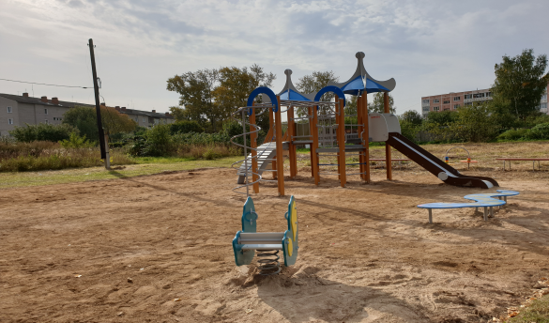
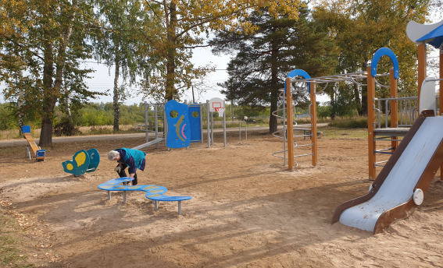
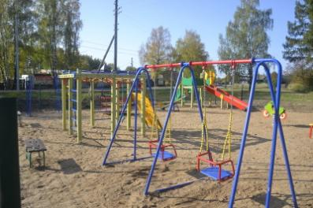
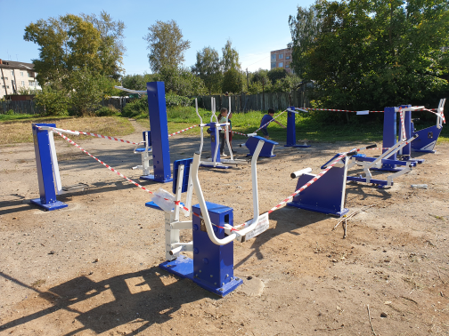
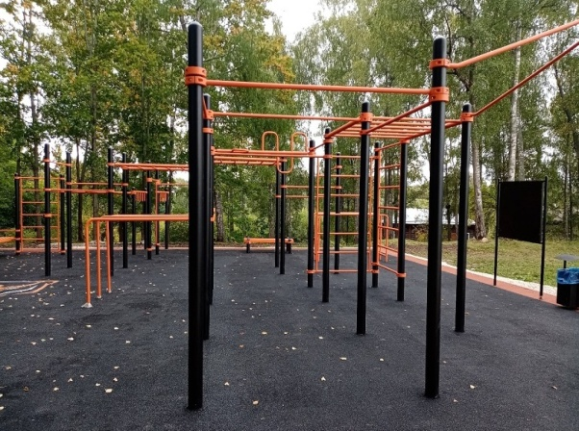
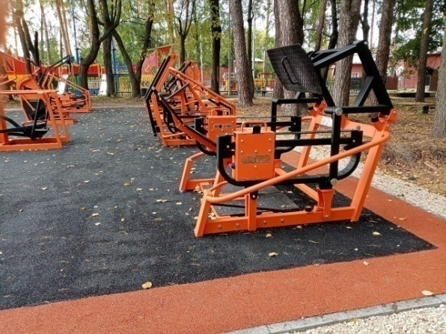
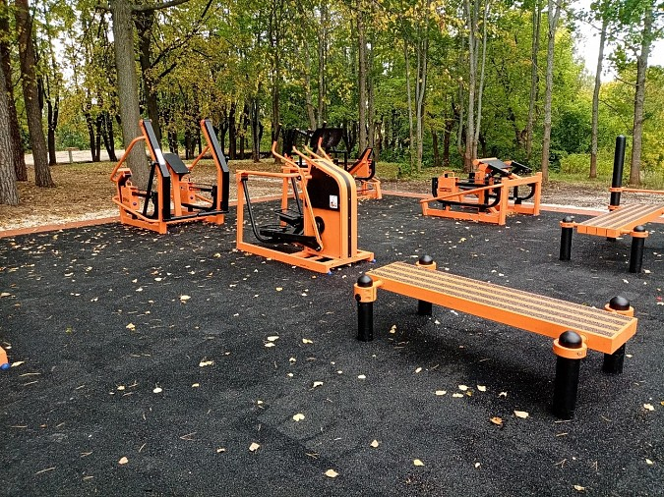
РАСХОДЫ 2020 год Благоустройство
20 564,4 тыс.руб.
Спортивно-игровая площадка в с.Первомайский
Спортивно-игровая площадка в
г.Наволокиул.2 Кинешемская
Спортивная площадка г.Наволоки ул.Ульянова
Notes:
В рамках программ формирования современной городской среды установлены:
спортивная площадка г.Наволоки ул.Ульянова – 4326,3 тыс.руб.;
- спортивно-игровые площадки г.Наволокиул.2 Кинешемская и в с.Первомайский – 860,4 тыс.руб.

Slide 22
РАСХОДЫ 2020 год Дорожное хозяйство. Содержание дорог
Механизированная очистка автомобильных дорог и тротуаров –3677,3 тыс.руб.
Содержание элементов обустройства автомобильных дорог –364,1 тыс.руб.
Нанесение горизонтальной дорожной разметки – 164,6 тыс.руб.
Работы по исполнению проекта организации дорожного движения – 203,3 тыс.руб.
Прочистка водопропускной трубы автомобильного проезда с.Октябрьский – 50,0 тыс.руб.
4 459,3 тыс.руб.
Notes:
В 2020 году расходы на содержание дорог составили 4459,3 тыс.руб., в том числе:
механизированная очистка автомобильных дорог и тротуаров
содержание элементов обустройства автомобильных дорог
нанесение горизонтальной дорожной разметки
прочистка водопропускной трубы автомобильного проезда с.Октябрьский
работы по исполнению проекта организации дорожного движения

Slide 23
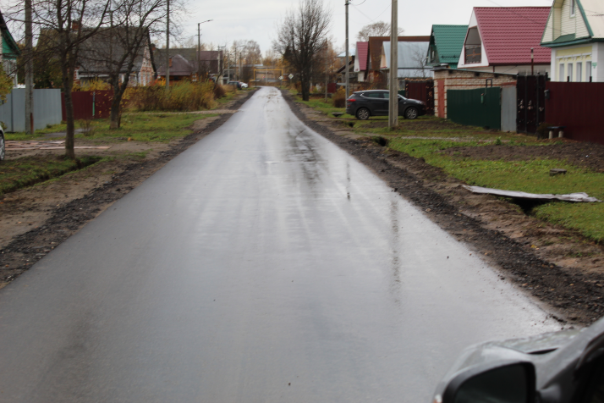
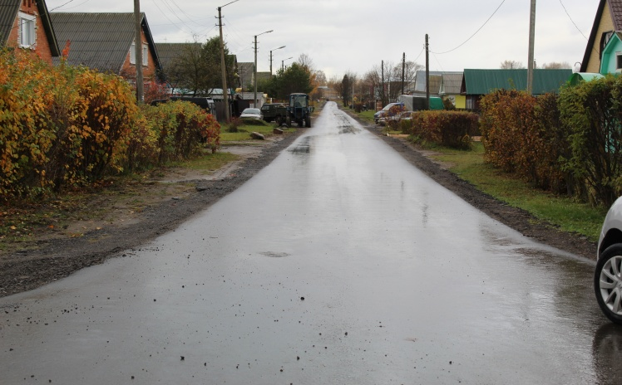
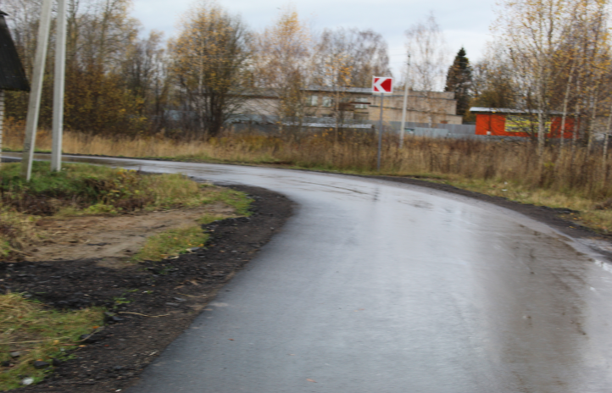
РАСХОДЫ 2020 год Дорожное хозяйство. Ремонт дорог
Ямочный ремонт асфальтобетонного покрытия автомобильных дорог – 1557,7 тыс.руб.
Ремонт асфальтобетонного покрытия автомобильной дороги по ул. Фадеева и участка дороги по ул. Воинов Интернационалистов г.Наволоки (3463 кв.м.) – 3221,7 тыс.руб.
Ремонт асфальтобетонного покрытия автомобильной дороги по ул. Зеленая с. Станко (1349 кв.м.) – 1504,1 тыс.руб.
Ремонт асфальтобетонного покрытия автомобильной дороги по ул. Садовая с. Первомайский (1508 кв.м.) – 1724,9 тыс.руб.
Отсыпка щебнем дорог г.Наволоки – 2278,8 тыс.руб.
Прочие мероприятия – 232,8 тыс.руб.
Notes:
Выполнены работы по ремонту дорог на сумму 10520,0 тыс.руб., в том числе:
ямочный ремонт асфальтобетонного покрытия автомобильных дорог
ремонт асфальтобетонного покрытия автомобильной дороги по ул. Фадеева и участка дороги по ул. Воинов Интернационалистов г.Наволоки
ремонт асфальтобетонного покрытия автомобильной дороги по ул. Зеленая с. Станко
ремонт асфальтобетонного покрытия автомобильной дороги по ул. Садовая с. Первомайский
отсыпка щебнем дорог г.Наволоки

Slide 24
РАСХОДЫ 2020 год
Водное хозяйство
Текущее содержание инженерной защиты (дамбы, дренажные системы, водоперекачивающие станции) (устройство крепления откосов из булыжного камня, выпиловка деревьев, корчевка пней, выкашивание, устройство подстилающих и выравнивающих слоев оснований из щебня, обязательное страхование гражданской ответственности владельцев опасных объектов за причинение вреда в результате аварии на опасном объекте)
Разработка проектной и рабочей документации на строительство и (или) реконструкцию комплексов очистных сооружений и систем водоотведения с целью сокращения доли загрязненных сточных вод
13 464,1 тыс.руб.
2 599,2
тыс.руб.
10 864,9
тыс.руб.
Notes:
В 2020 году по подразделу «Водное хозяйство» расходы составили 13 464,1 тыс.руб., из них:
- текущее содержание инженерной защиты – 2 599,2 тыс.руб., в т.ч.средства областного бюджета 2 469,2 тыс.руб., средства бюджета поселения – 130,0 тыс.руб.;
- разработка проектной и рабочей документации на строительство и (или) реконструкцию комплексов очистных сооружений и систем водоотведения с целью сокращения доли загрязненных сточных вод - 10 864,9 тыс.руб., в том числе за счет субсидии на разработку проектной и рабочей документации на строительство и ( или ) реконструкцию комплексов очистных сооружений и систем водоотведения с целью сокращения доли загрязненных сточных вод в 2020-2021 годах 10 321,6 тыс.руб.

Slide 25
Контрактная служба
Федеральный закон от 05.04.2013 N 44-ФЗ
"О контрактной системе в сфере закупок товаров, работ, услуг для обеспечения государственных и муниципальных нужд"
ЗАКУПКИ
КОНТРАКТЫ
Запросы котировок – 3 ед.
Запросы котировок – 274,2 тыс.руб.
Аукционы в электронной форме – 34 ед.
Аукционы в электронной форме – 46427,9 тыс.руб.
Контракты с единственным поставщиком – 18 ед.
Контракты с единственным поставщиком – 6869,0 тыс.руб.
ЭКОНОМИЯ
13 751,9 тыс.руб.
Notes:
В соответствии с Федеральным законом «О контрактной системе в сфере закупок товаров, работ, услуг для обеспечения государственных и муниципальных нужд» контрактной службой за отчетный период осуществлены закупки товаров, работ, услуг путем проведения электронных аукционов, запросов котировок и заключения контрактов с единственным поставщиком.
Экономия при проведении торгов составила более 13 млн.руб.

Slide 26
Социальная политика и работа с населением
Выплата пенсий за выслугу лет работникам, замещавшим должности муниципальной службы – 108,0 тыс.руб.
Социальная политика
Оказана помощь 4 гражданам, пострадавшим от пожара - 40,0 тыс.руб.
За 2020 год от жителей поселения поступило 241 обращение по вопросам:
62
39
уличного освещения
23
жилищно-коммунального обслуживания
29
88
благоустройства территорий
ремонта дорог
иным вопросам
Notes:
В 2020 году оказана материальная помощь 4 гражданам, пострадавшим в результате пожара.
За 2020 год на имя Главы Наволокского городского поселения поступило 241 обращение от жителей поселения.
Все обращения рассмотрены, по каждому обращению направлены ответы жителям поселения.

Slide 27
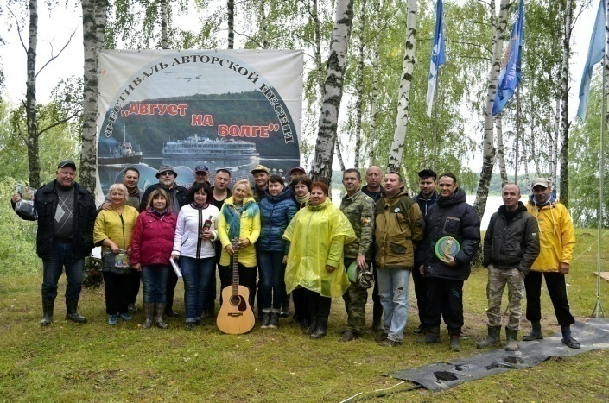
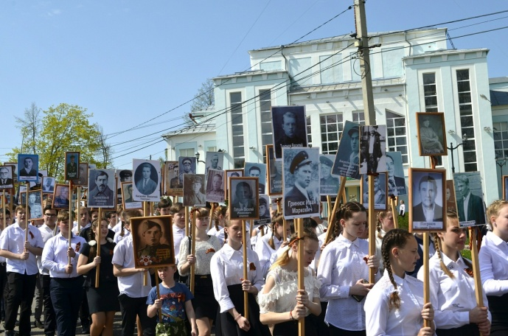
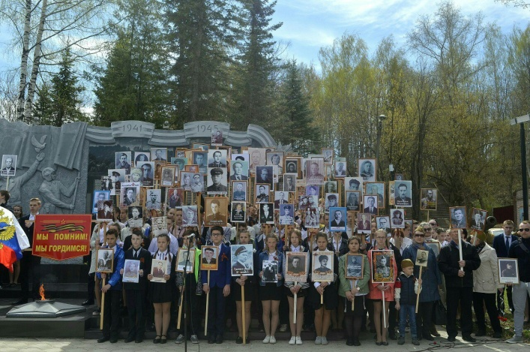
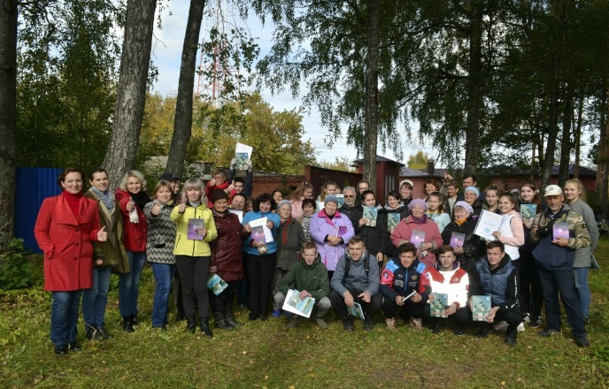
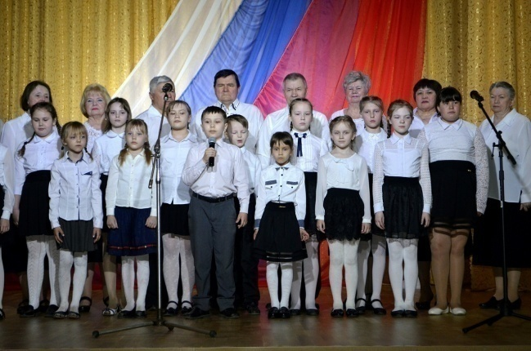
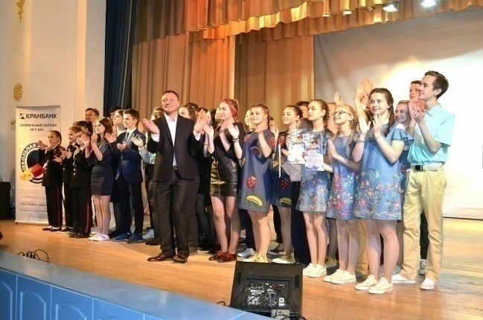
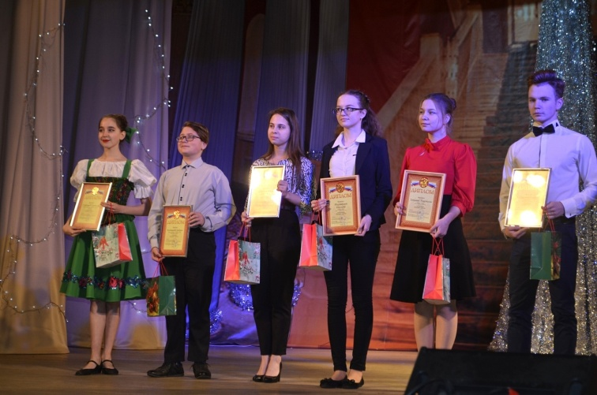
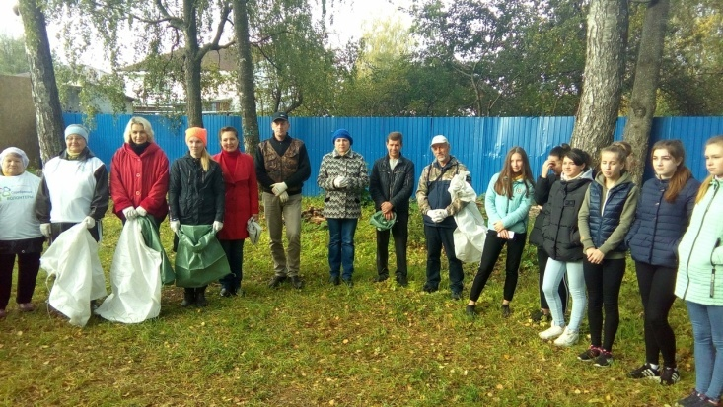
Молодежная политика
Notes:
В 2020 году в связи с неблагоприятной эпидемиологической обстановкой, обусловленной COVID-19 из 19 запланированных мероприятий было реализовано 5 мероприятий для молодежи за счет средств бюджета поселения, в том числе: День памяти воинов – интернационалистов - с целью патриотического воспитания на данном мероприятии всегда присутствуют учащиеся старших классов школ города, День защитника Отечества, городской конкурс «Женщина года» и др.
Также были проведены мероприятия, посвященные государственным праздникам (День Победы, День России и др.) в формате онлайн.

Slide 28
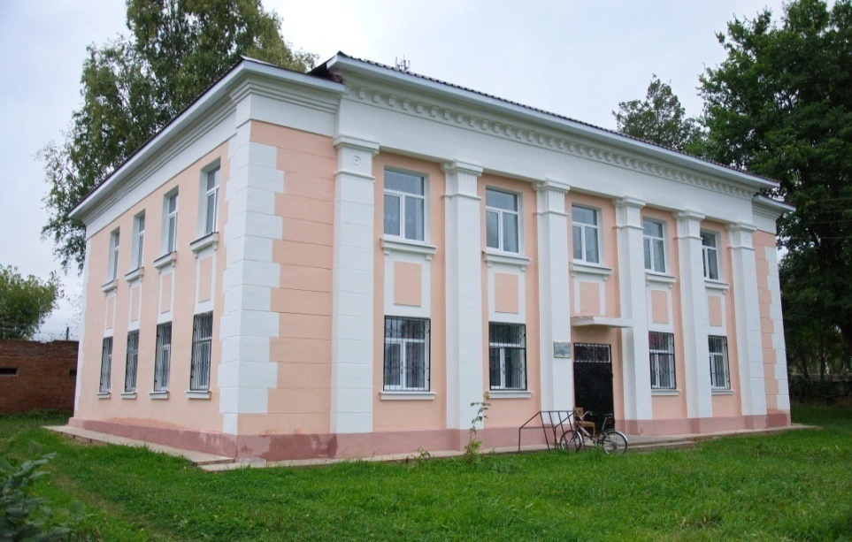
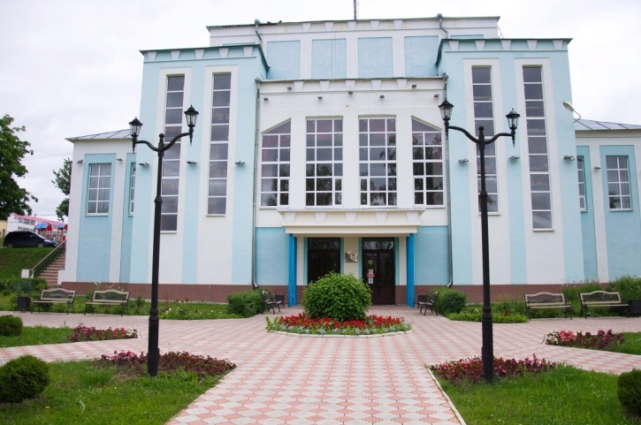
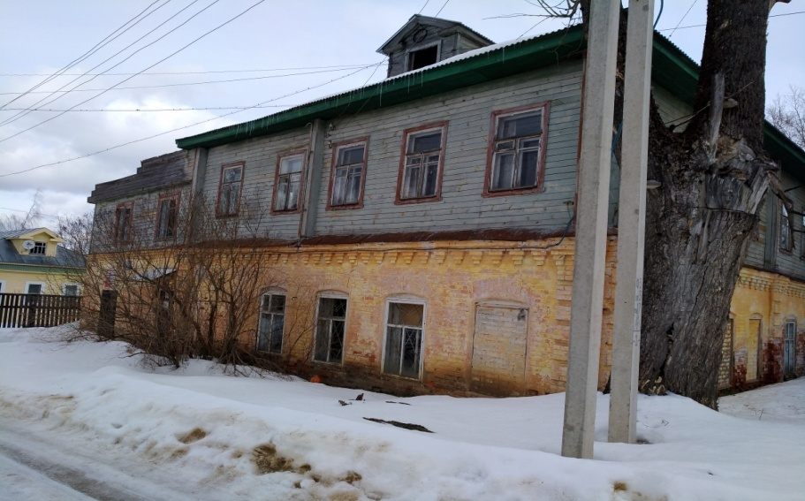
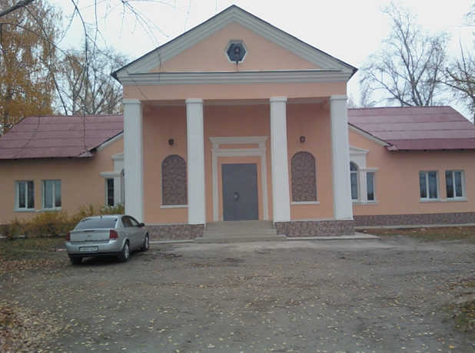
Культура
МБУ «СО Наволокского городского поселения»
Наволокский дом культуры
Наволокская библиотека семейного чтения
Первомайский дом культуры
Notes:
Культурно–досуговая деятельность Наволокского городского поселения реализуется через сеть учреждений культуры Муниципального бюджетного учреждения «Социальное объединение Наволокского городского поселения», в состав которого входят 2 библиотеки и 2 дома культуры.

Slide 29
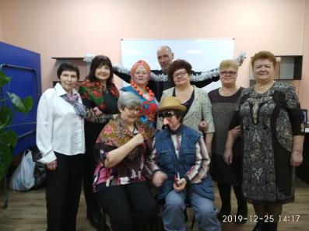
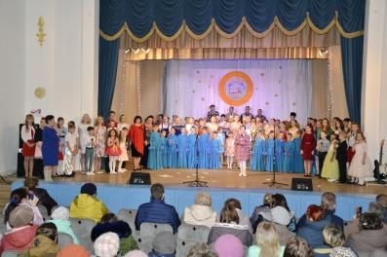
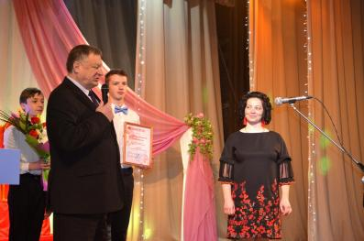
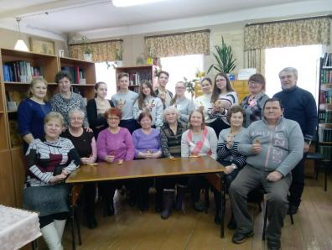
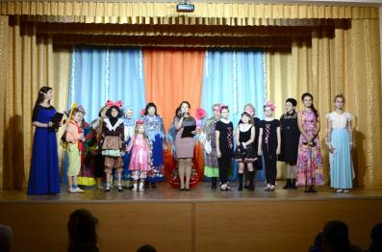
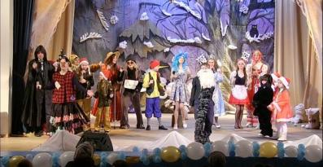
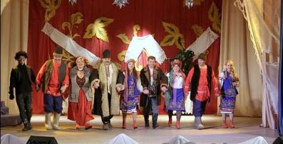
Культура
Notes:
В 2020 году Наволокским и Первомайским домами культуры, двумя библиотеками организовано и проведено 131 культурно-массовое мероприятие с числом участников 31863 человека. Работало 38 клубных формирований, в которых занималось 802 человека.

Slide 30
РАСХОДЫ 2020 год Культура
22 593,5 тыс.руб.
Поэтапное доведение средней заработной платы работникам культуры муниципальных учреждений культуры Ивановской области до средней заработной платы в Ивановской области – 3767,9 тыс.руб.
Обеспечение деятельности - 18825,6 тыс.руб.
Notes:
На обеспечение деятельности 2 библиотек и 2 домов культуры в 2020 году из бюджета поселения выделено 19 млн.руб.
Кроме того, из бюджетов разных уровней были выделены денежные на поэтапное доведение средней заработной платы работникам культуры муниципальных учреждений культуры Ивановской области до средней заработной платы в Ивановской области – 3,8 млн.руб.

Slide 31
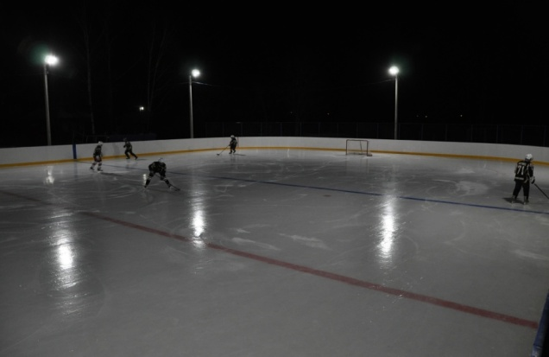
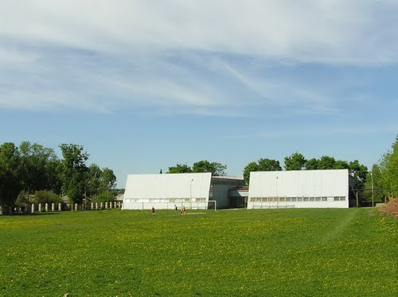
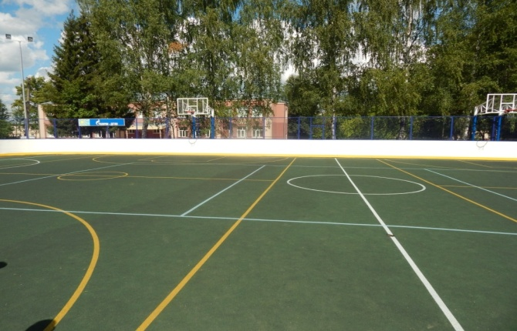
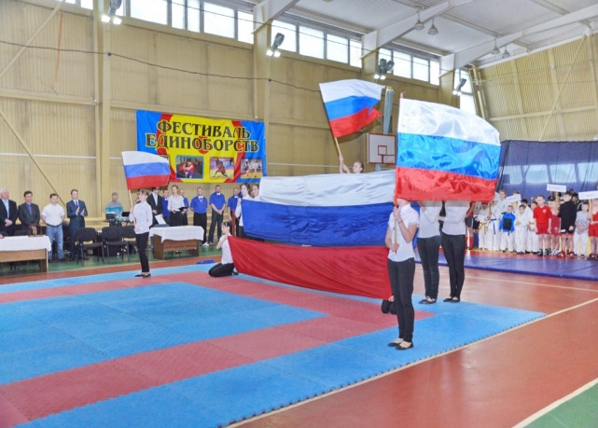
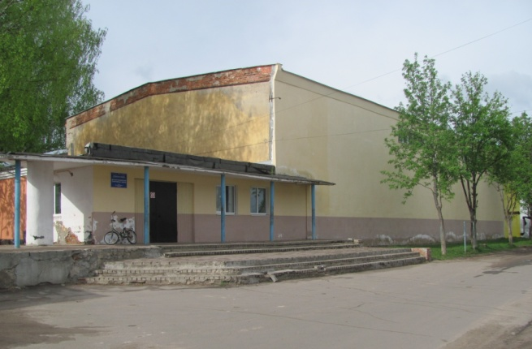
Физическая культура и спорт
Хоккейный корт
Стадион и ФОК
Многофункциональная спортивная площадка
Физкультурно-оздоровительный комплекс
Детская юношеская спортивная школа
Notes:
В целях развития физической культуры и массового спорта на территории Наволокского городского поселения действуют:
• Муниципальное учреждение дополнительного образования «Детская юношеская спортивная школа». • Три школьных спортивных зала. • Хоккейный корт.
Многофункциональная спортивная площадка.
• Стадион
• Физкультурно-оздоровительный комплекс

Slide 32
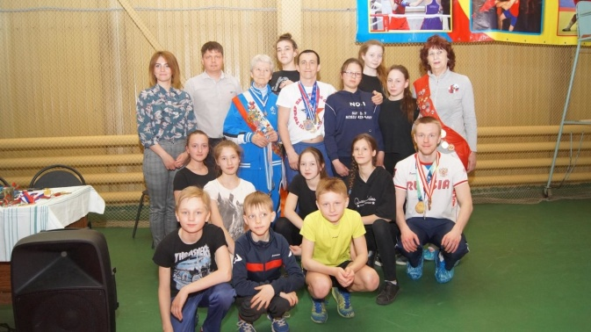
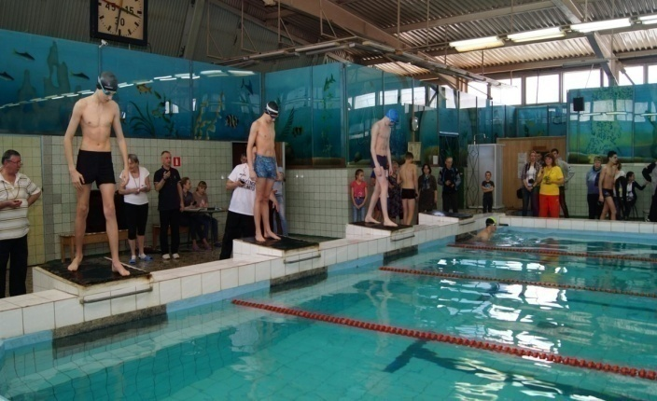
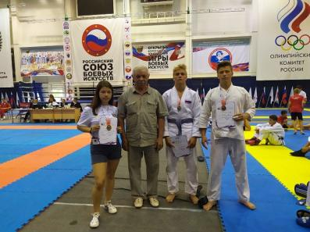
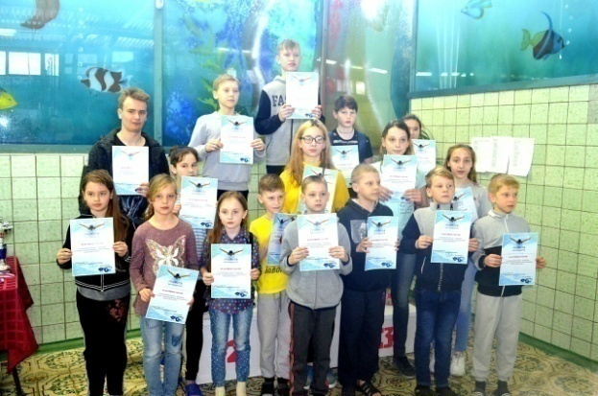
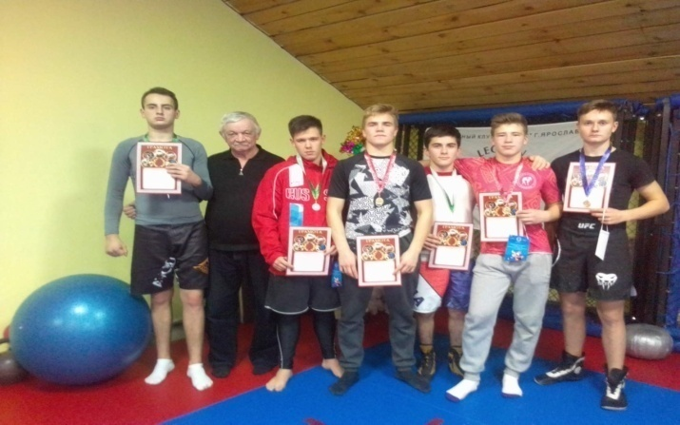
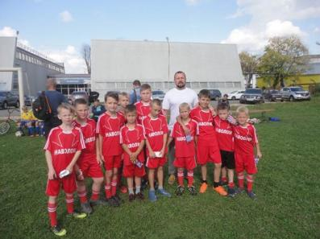
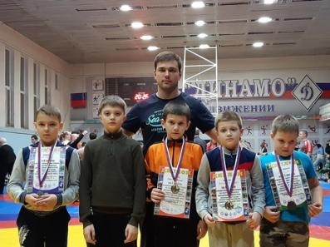
Физическая культура и спорт
Notes:
В физкультурно-оздоровительном комплексе работают секции по плаванию, каратэ, большому и настольному теннису, рукопашному бою, футболу, также работает тренажёрный зал.
По согласованию с Администрацией Кинешемского муниципального района с октября 2013 года в бассейне ФОКа организованы и проводится 3-й урок физкультуры для школьников города.
Секции посещают более 600 детей. Средняя посещаемость ФОКа составляет более 2300 посещений в месяц.
Регулярно на базе ФОКа проводятся соревнования по различным видам спорта разных уровней.

Slide 33
РАСХОДЫ 2020 год Физическая культура и спорт
8 092,5 тыс.руб.
Укрепление материально-технической базы спортивных организаций – 105,3 тыс.руб.
Обеспечение деятельности - 7987,2 тыс.руб.
Notes:
На обеспечение деятельности ФОКа в 2020 году из бюджета поселения выделено 8 млн.руб.
Кроме того, из бюджетов разных уровней были выделены денежные средства на укрепление материально-технической базы спортивных организаций – 105 тыс.руб. (Приобретены тренажеры в ФОК)

Slide 34
Развитие институтов гражданского общества
Общественный Совет Наволокского городского поселения. Председатель Муравьева Елена Константиновна.
Общественное правозащитное движение Наволокского городского поселения «За Наволокский край». Председатель Румянцев Алексей Германович.
Совет женщин Наволокского городского поселения. Председатель Романова Надежда Владимировна.
Общественные организации
Notes:
Безусловным приоритетом в деятельности Администрации остается содействие развитию институтов гражданского сообщества.
При Администрации создан общественный Совет Наволокского городского поселения. Председатель Муравьева Елена Константиновна, с целью обеспечения участия представителей общественных объединений и организаций, осуществляющих свою деятельность на территории Наволокского городского поселения Кинешемского муниципального района, в решении вопросов местного значения, расширения диалога между органами местного самоуправления и общественностью.
Активно работает образованное в 2018 году Общественное правозащитное движение Наволокского городского поселения «За Наволокский край». Председатель Румянцев Алексей Германович. Одной из основных заслуг данного движения является то, что его участники выступали против появления мусорного полигона вблизи своего родного города, отстаивая право жителей Наволокского городского поселения на безопасную окружающую среду. Движение «За Наволокский край награждено Почётным знаком Уполномоченного по правам человека в Ивановской области «За защиту прав человека Ивановской области». В 2019 году началась, а в 2020 году продолжилась работа по созданию «Точки притяжения» Наволоки - строительство накладезной часовни и купальни на источнике-роднике в г. Наволоки, пер.Квартальный.
Активную работу проводит общественная организация «Совет женщин Наволокского городского поселения». Председатель Романова Надежда Владимировна. К первому сентября в рамках акции «Собери ребенка в школу»приобрели комплекты школьных принадлежностей, одежду и обувь для детей из малообеспеченных семей.

Slide 35
Развитие институтов гражданского общества
Наволокское отделение Всероссийского общества инвалидов. Председатель Михайлов Евгений Рудольфович
Молодёжный Совет Наволокского городского поселения. Председатель Ремезкова Дарья.
Совет ветеранов с. Первомайский. Председатель Смирнова Татьяна Михайловна.
Совет ветеранов с. Станко. Председатель Васькина Галина Викторовна.
Совет ветеранов с. Октябрьский. Председатель Паульман Римма Ивановна
Совет ветеранов города Наволоки. Председатель Груздева Нина Васильевна
Союз пенсионеров России по Кинешемскому району. Председатель Виноградова Римма Константиновна.
Общественные организации
Notes:
Активно работают общественные организации: «Совет ветеранов города Наволоки» - председатель Груздева Нина Васильевна, «Союз пенсионеров России по Кинешемскому району» - председатель Виноградова Римма Константиновна, Наволокское отделение Всероссийского общества инвалидов – председатель Михайлов Евгений Рудольфович.
В 2020 году представители общественных организаций активно работали членами общественной комиссии Наволокского городского поселения по обеспечению реализации приоритетного проекта «Формирование комфортной городской среды».
Представители Союза пенсионеров оказывали адресную помощь одиноким малоимущим пенсионерам (было вручено 5 продуктовых наборов). Члены общественных организаций в течении года поздравляли ветеранов с юбилейными датами.
В 2020 году в связи с пандемией члены общественных организаций принимали активное участие в онлайн – мероприятиях разных уровней. Представители Совета ветеранов прошли обучение в рамках онлайн – конференции (прошла учеба серебряных волонтеров, учеба по безопасности и др.)

Slide 36
Территориальное общественное самоуправление
ТОС «Красная горка» - председатель Комарова Светлана Витальевна
ТОС «Ищеино» - председатель Зайцев Дмитрий Александрович
ТОС «Нагорный» - председатель Зайцева Галина Юрьевна
ТОС «8Марта» - председатель Кустова Татьяна Витальевна
ТОС «Лесное» - председатель Федасов Сергей Николаевич
ТОС «Первомайский» - председатель Манукян Наталья Евгеньевна
ТОС «Октябрьский» - председатель Смирнова Лариса Владимировна
Территориальное общественное самоуправление
Notes:
В 2020 году получило дальнейшее развитие ТОСовское движение. На территории Наволокского городского поселения образовано и зарегистрировано семь ТОСов (территориальное общественное самоуправление):
- ТОС «Красная горка» - председатель Комарова Светлана Витальевна;
- ТОС «Ищеино» - председатель Зайцев Дмитрий Александрович;
- ТОС «Первомайский» - председатель Манукян Наталья Евгеньевна;
- ТОС «Нагорный» - председатель Зайцева Галина Юрьевна;
- ТОС «Лесное» - председатель Федасов Сергей Николаевич;
- ТОС «8Марта» - председатель Кустова Татьяна Витальевна;
- ТОС «Октябрьский» - председатель Смирнова Лариса Владимировна

Slide 37
Спасибо за внимание!

